Slide 1
Konzeptionsgruppe Gemeinschaftskunde 2022/2023
Neuer Bildungsplan Wahlfach Gemeinschaftskunde Kursstufe
Schwerpunktthema Leistungsfach: Wirtschaftspolitik
Erlasslehrgang: 23.-25.01.2023

Slide 2
Impuls zur Beschäftigungspolitik
Die Zeit
Fokus: „Frauen sind das größte Potential auf dem Arbeitsmarkt“ (Marcel Fratzscher, 19.8.2022)
Merkur, 15.7.22
Die Zeit, 4.7.22
Notes:
Fratzschers Verteilungsfragen in der Zeit

Slide 3
Inhalte
Begründung des Schwerpunkts im Rahmen der Einheit
Berücksichtigung der Basiskonzepte
Vorgehen ( Parallelen Basisfach – Leistungsfach)
Übersicht über die Einheit
Exemplarische Stunden
Vorschlag für eine Arbeitsphase

Slide 4
Lisa Paus bei der Berliner Stadtreinigung
Verlässliche
Kinderbetreuung
Begründung des Schwerpunkts der Einheit
https://www.bmfsfj.de/bmfsfj/aktuelles/alle-meldungen/fachkraeftesicherung-ohne-frauen-geht-es-nicht--202576
Vereinbarkeit Familie/Pflege
/Beruf
Gesicherte Kinderbetreuung und Pflege durch Fachkräfte
Gleichheit auf dem Arbeitsmarkt
Notes:
https://www.bmfsfj.de/bmfsfj/aktuelles/alle-meldungen/fachkraeftesicherung-ohne-frauen-geht-es-nicht--202576

Slide 5
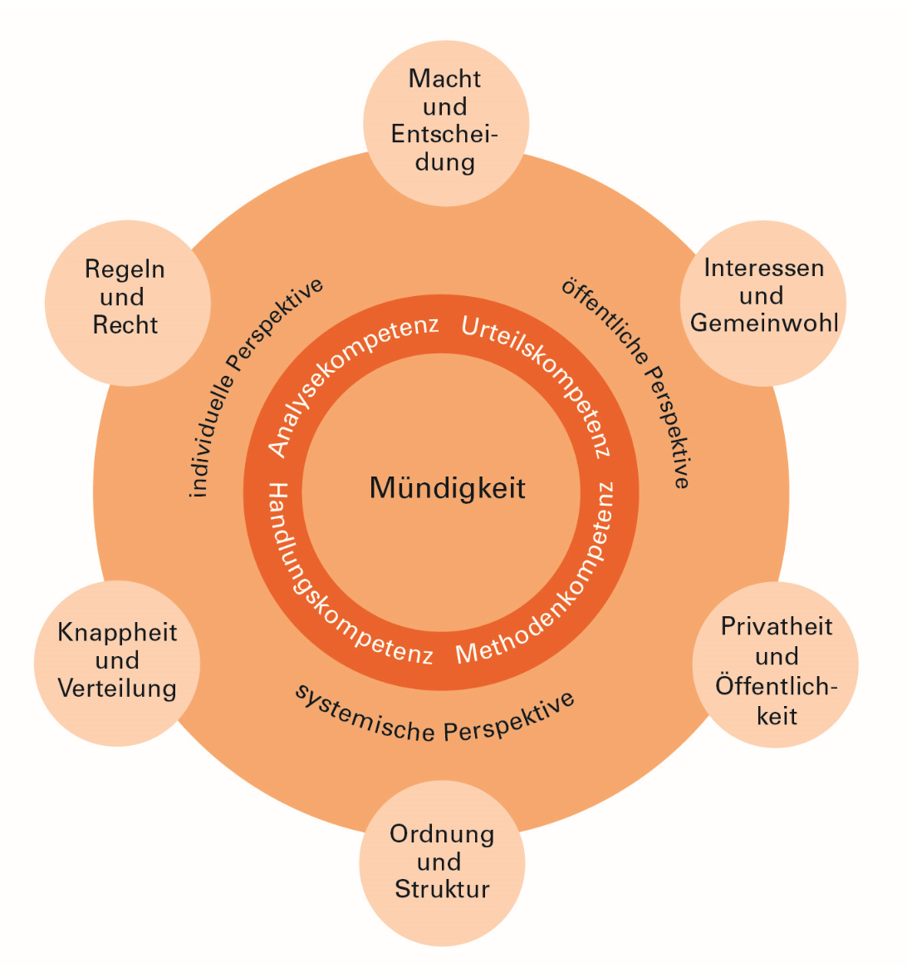
2. Basiskonzepte – eine Hilfe bei der Planung
…für die Klärung der Perspektiven
…für die Verortung der ibK‘s
Notes:
Vgl. TVP für Verortung der ibK‘s um die Multiperspektivität im Blick zu behalten
Basiskonzepte im Unterricht?

Slide 6
2. Abgrenzung BF - LF
BF
LF
Fokus nationale Beschäftigungspolitik
Ergänzender Blick nach Europa
zusätzlich
Ibk (4) Prinzip der Tarifautonomie erläutern
Ibk (9) Maßnahmen der Beschäftigungspolitik auf nationaler oder europäischer Ebene bewerten
Restliche ibK‘s identisch
Notes:
Vgl. Hinweis Petra Reiter Meyer zu Beginn

Slide 7
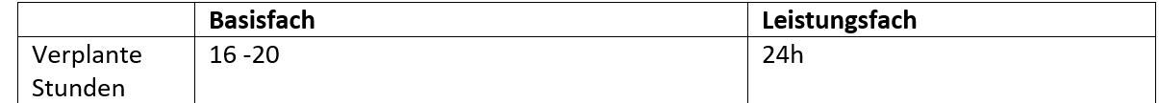
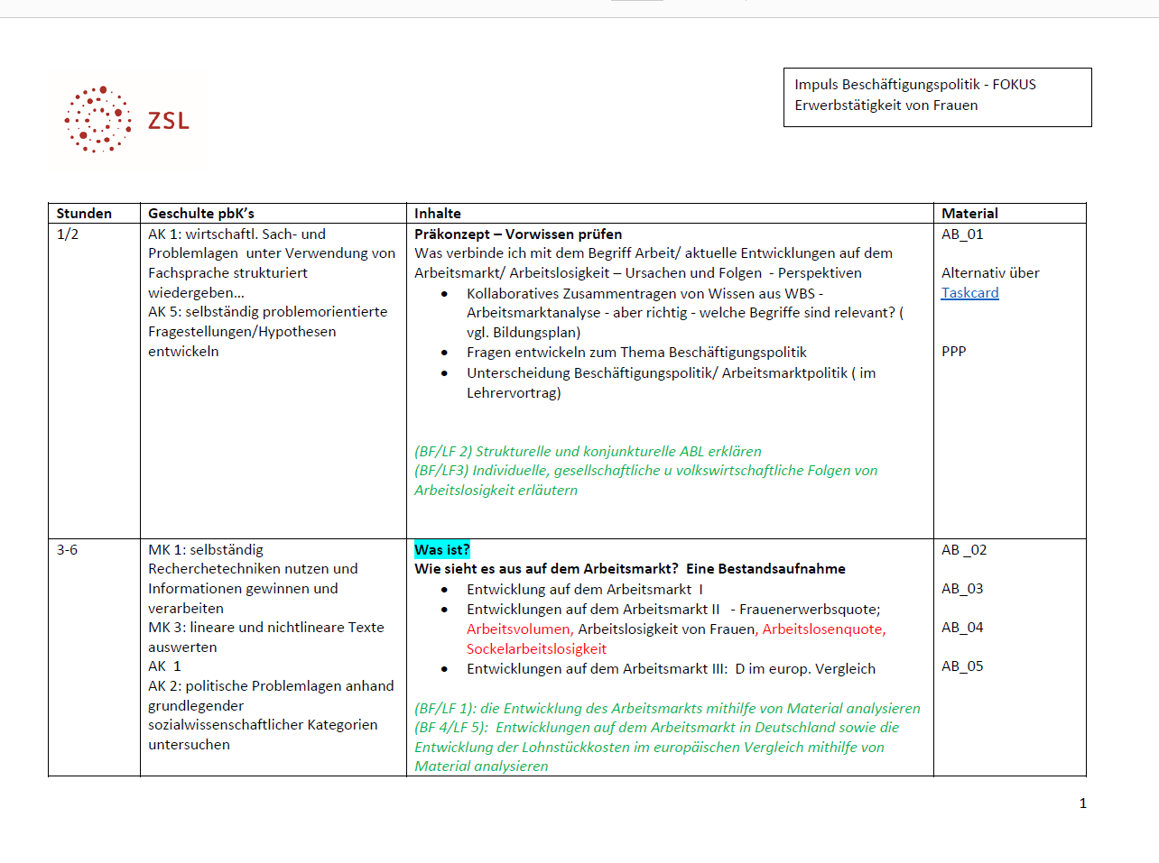
3. Die Einheit im Überblick
TVP bildet
veranschlagte Stundenzahl
Geschulte pbK‘s
Basiskonzepte
ibK‘s
dazugehöriges Material
ab
Zusätzlich
Beispielaufgaben für Abschluss und Klausurvorschlag
Notes:
5 Seiten, Komplettdatei in Moodle , Verlinkungen
Unterrichtsmaterial bildet jeweils einzelne Schritte einer Unterrichtsstunde ab – mit innerhalb der Aufgabenstellungen auch sukzessive steigendem Anforderungsniveau
Materialien sind durchnummeriert – chronologische Nutzung
ibK 3 individuelle, gesellschaftliche und volkswirtschaftliche Folgen von Arbeitslosigkeit erläutern eher knapp
Vertiefungsmöglichkeiten sind ausgewiesen ebenso z.T. ergänzende Fragestellungen

Slide 8
Die Einheit im Überblick - Inhalte
Präkonzept – Rückgriff auf WBS - v.a. Arbeitnehmer/Wirtschaftsbürger
Wie sieht es aus auf dem Arbeitsmarkt? Eine Bestandsaufnahme
Arbeitslosigkeit konjunkturell und strukturell – Fallbeispiel Tesla Grünheide/Brandenburg
Angebot und Nachfrage auf dem Arbeitsmarkt – Care Berufe – Fachkräftemangel als unlösbares Problem?
Maßnahmen zur Regulierung des Arbeitsmarkts – Mindestlohn eine Erfolgsgeschichte?
Maßnahmen der Beschäftigungspolitik – Fallbeispiel Entgelttransparenzgesetz – mehr als ein Papiertiger?
Notes:
Bestandsaufnahme Arbeitsmarkt: unterschiedliche Facetten u.A. auch mit dme Schwerpunkt Frauen bzw. mit dem europäischen Vergleich
Maßnahmen zur Regulierung des Arbeitsmarktes - Mindestlohn – in Ergänzung zur Kurzarbeit gestern

Slide 9
Die Einheit im Überblick – Inhalte II
Folgen des globalisierten Arbeitsmarktes für Deutschland– Globalisierung – unumkehrbare Entwicklungen?
______________
Als Zusammenfassung – Talkshow: Können und wollen Frauen den Fachkräftemangel lösen?
______________________
Zur Übung/ zur Prüfungsvorbereitung: Strategieaufgabe für das Leistungsfach oder Beispielaufgabe zur mündlichen Prüfung
_______________
Klausurvorschlag 90 Minuten
Notes:
Talkshow im Basisfach als Option

Slide 10
Zusätzliche ibK‘s im Leistungsfach:
LF 4: Das Prinzip der Tarifautonomie erläutern
LF 9 Maßnahmen der Beschäftigungspolitik auf nationaler
oder europäischer Ebene bewerten
________________________
Ein Blick über den Tellerrand – können wir von anderen Staaten lernen? Europäische Beschäftigungsmaßnahmen im Vergleich - ggf. Fokus Frauenquote
Tarifverhandlungen aktuell – aktuelle Ergebnisse und Zukunft der Tarifautonomie

Slide 11
Exemplarische Stunden
Stunden | Inhalte
1 und 2 | Rückgriff auf WBS - Task Cards – Beschäftigungspolitik (Arbeitnehmer/Unternehmer)- was wissen wir noch?
5 und 6 | Fachkräftemangel aktuell – Beispiel für den Petrikschen Dreischritt
7/8 ggf. auch 9/10 | Tesla in Grünheide Brandenburg – ein Segen für die Beschäftigung in der strukturschwachen Region ?
Abschluss 4 Stunden | Talkshow

Slide 12
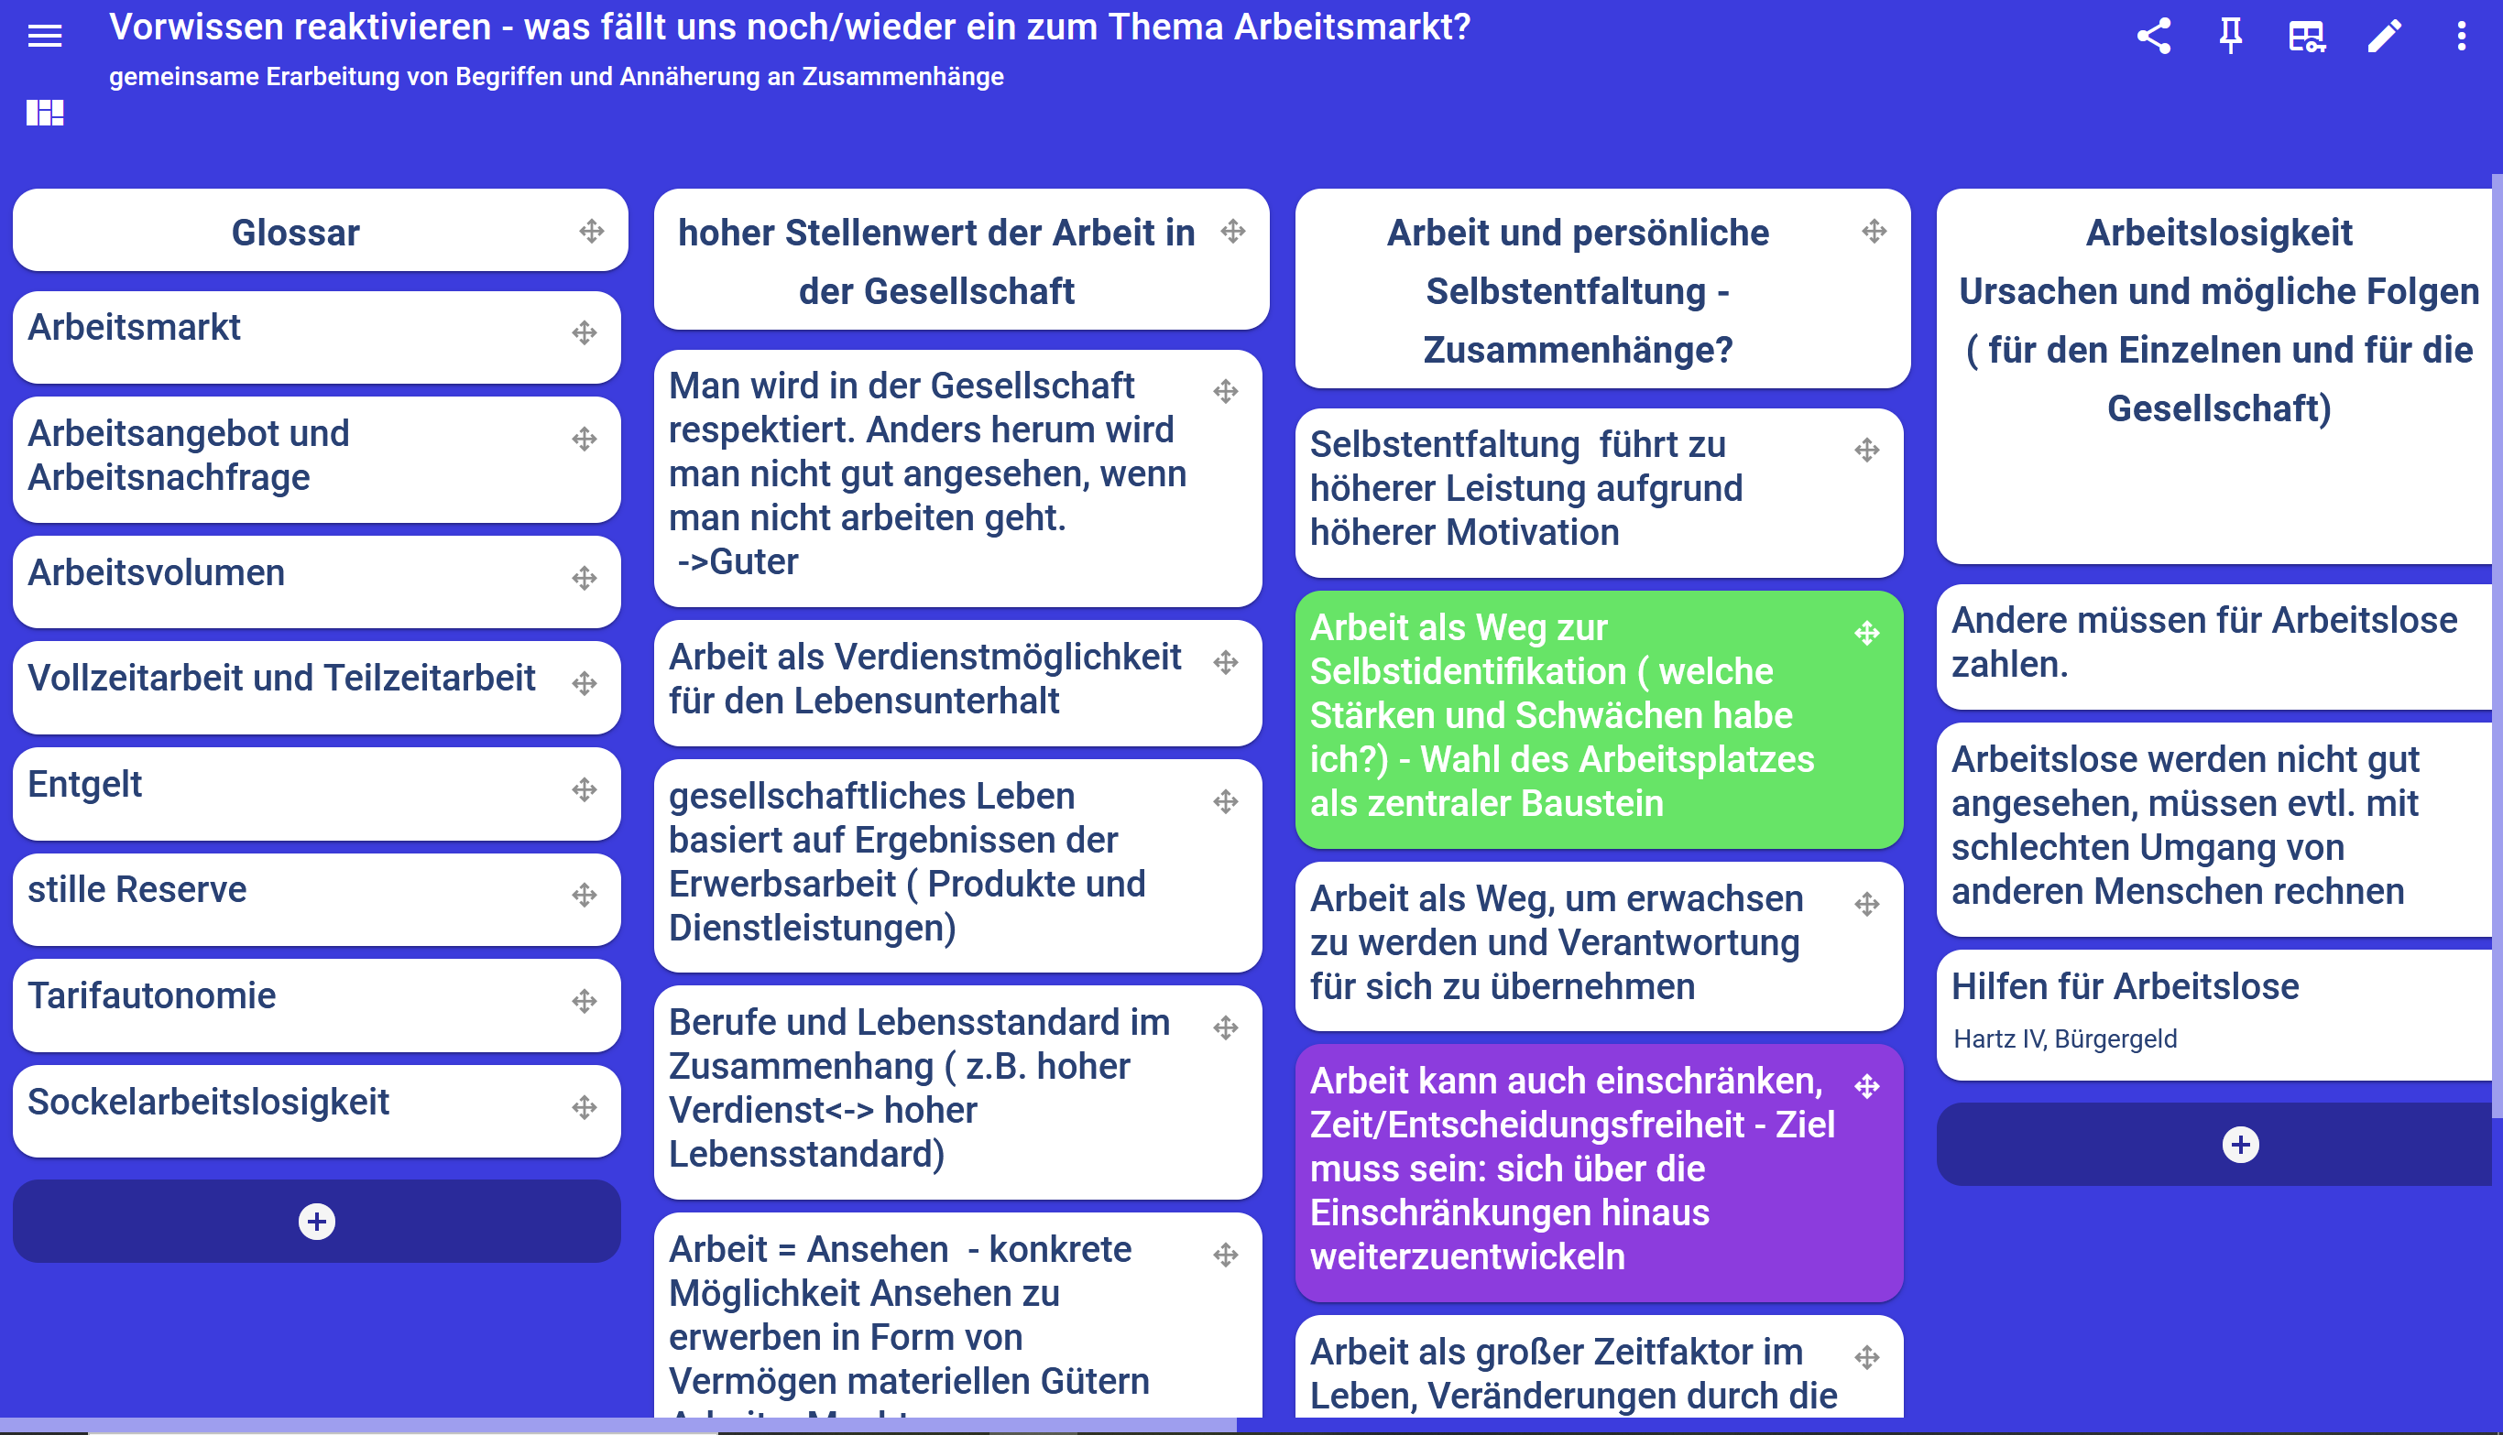
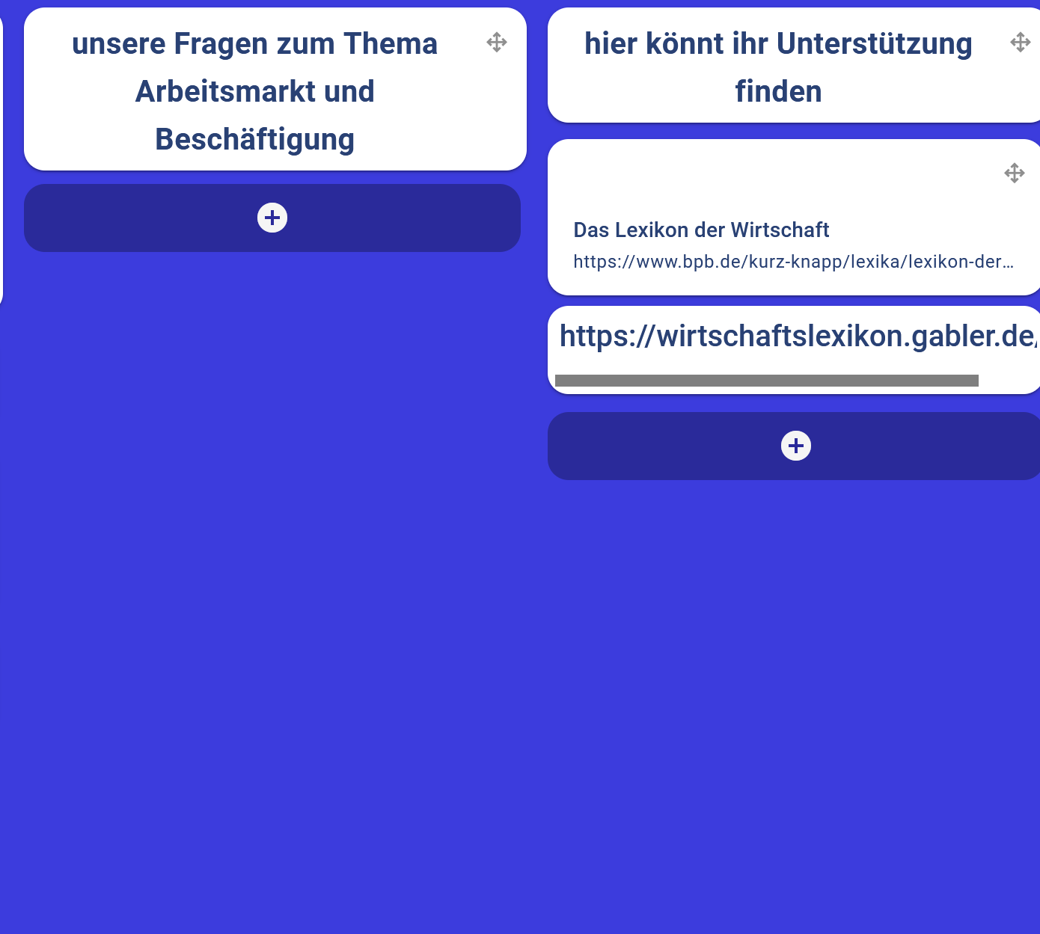
Stunden1/2 – Vorwissen rekapitulieren/ Fragen entwickeln
Ggf . Begriffsklärung Arbeitsmarktpolitik/ Beschäftigungspolitik
(vgl. kurze PPP)
Notes:
Glossa kollaborativ - Schüler müssen trainiert werden
Taskcard immer wieder einsetzbar, immer wieder daruf zurückgreifen – Quellen/Hilfestellung hier möglich

Slide 13
Stunde 5 und 6: Fachkräftemangel aktuell – Beispiel für den Petrikschen Dreischritt
Was ist?
Was ist möglich
Was soll sein?
Notes:
Bestandsaufnahme – wie viele Fachkräfte fehlen wo – was sagt der Unternehmensberater? Was beschließt die Politik? Was sagen die Medien? Was soll sein?

Slide 14
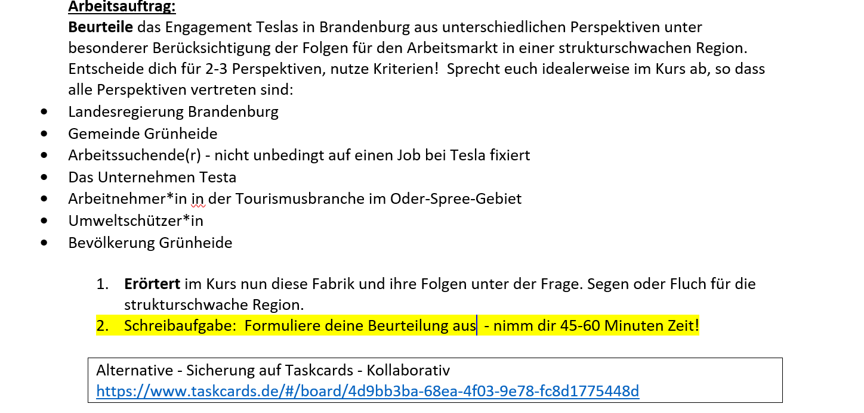
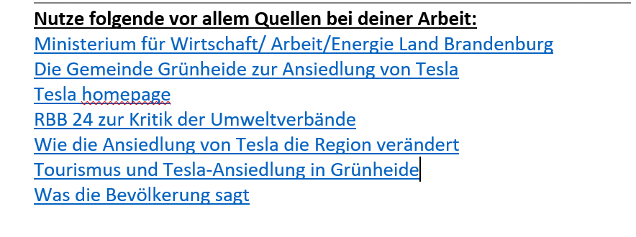
Stunden 7/8 – ggf. 9 und 10 Fallbeispiel Tesla im strukturschwachen Brandenburg
Notes:
ibK 2
Tesla – ein Segen für die Beschäftigung in der strukturschwachen Region Brandenburgs – Arbeitsblatt digital zur Verfügung stellen
GA – anstatt Einzelarbeit – je nachdem , wie ihre Unterrichtsplanung aussieht
Verscshriftlichung als Klausurvorbereitung
Idee: gemeinsame Verortung – über die Linkliste ( alle Quellen verlinkt – Erarbeitung verschiedener Positionen – Zusammentragen der Positionen kollaborativ – Erörterung der Themenfrage – Tesla Segen oder Fluch – zuhause: Verschriftlichung der eigenen Beurteilung
Kontroversität über verschiedene Positionen gegeben

Slide 15
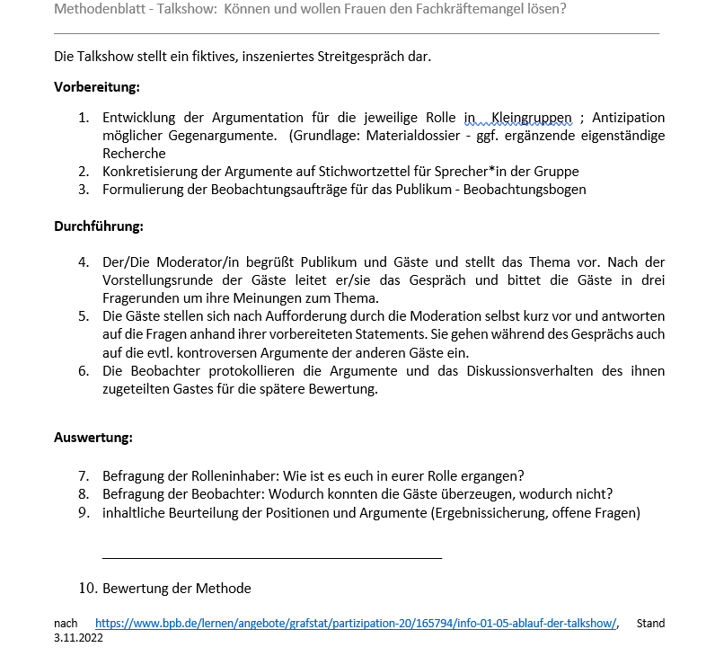
Talkshow oder alternativ
Expertenhearing
Rollenkarten
Beobachtungsbogen
https://lfb-bw.taskcards.app/#/board/2951f338-0dc3-421c-a64a-05ba34a1fdf2/view?token=e2b6d2b4-39e2-4036-ae70-02f923f37ec9
Materialdossier
Notes:
Beobachtungsbogen auch als Task card

Slide 16
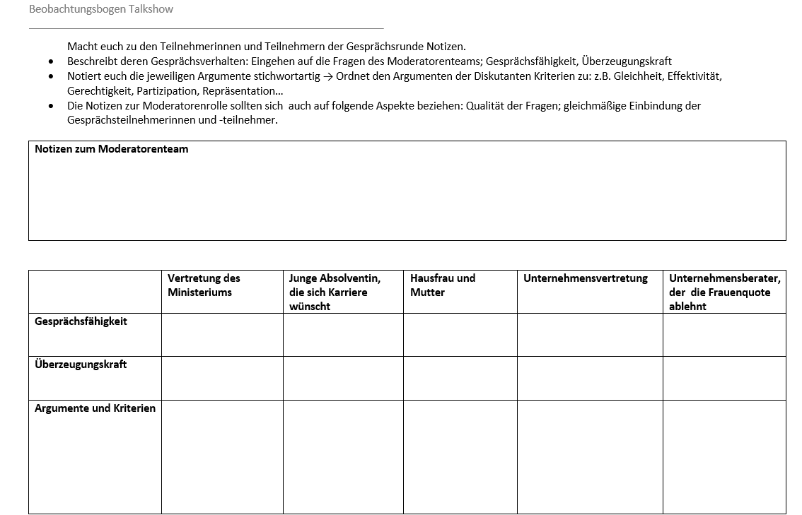

Slide 17
Hinweise auf Material…z.B.
https://www.deutschlandundeuropa.de/83_22/arbeitsmaerkte.pdf
https://statistik.arbeitsagentur.de/DE/Statischer-Content/Statistiken/Themen-im-Fokus/Frauen-und-Maenner/generische-Publikationen/Frauen-Maenner-Arbeitsmarkt.pdf?__blob=publicationFile
Notes:
Empfehlungen für Kollegen
Ein Ordner auf Moodle – ergänzende Materialien, enthält erste Texte….
Agentur für Arbeit Blickpunkt Arbeitsmarkt Juni 2022
Die Arbeitsmarktsituation von Frauen und Männern 2021

Slide 18
Vielen DANK für die Aufmerksamkeit
Alle Materialien sind in Moodle

Slide 19
Vorschlag für die Arbeitsphase
Zeit : 20 Minuten
Bevor Sie die Materialien zur Talkshow sichten…
Tauschen Sie sich darüber aus:
1.
welche Rollen Sie vergeben würden
wie ein taugliches Methodenblatt aussehen sollte
2. Gleichen Sie Ihre Ideen mit dem Vorschlag im Material ab.

